Slide 1
Bright moment
Harmony팀
김선민
정철우

Slide 2
contents
프로젝트 소개
진행 상황
장애요소
향후 계획

Slide 3
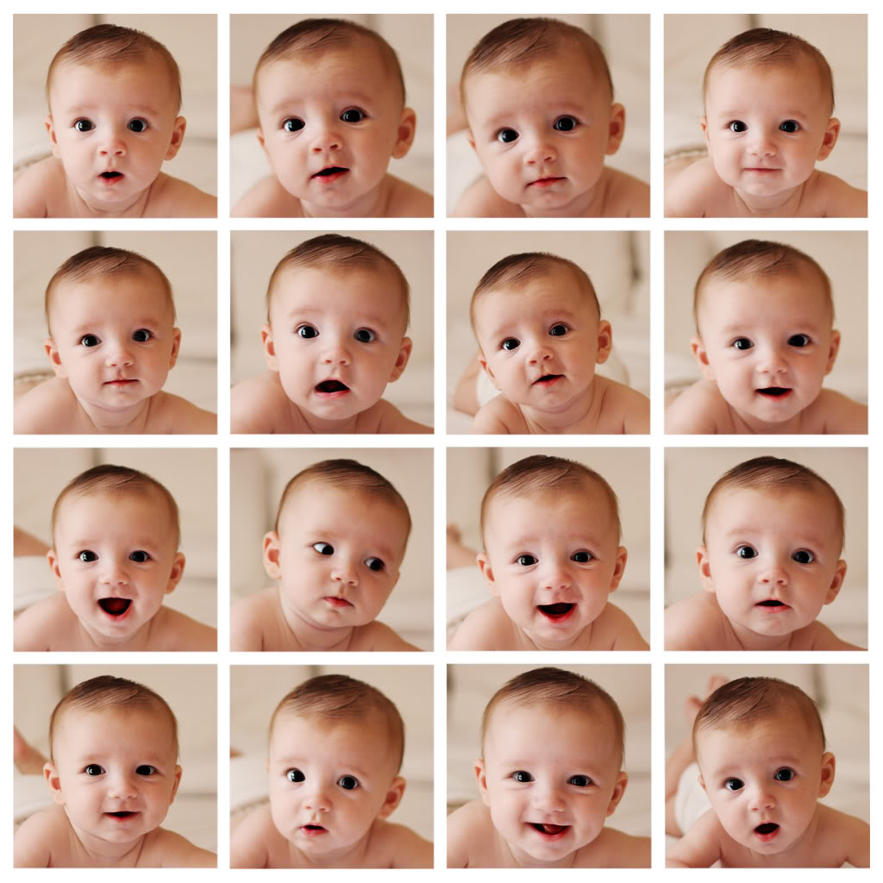
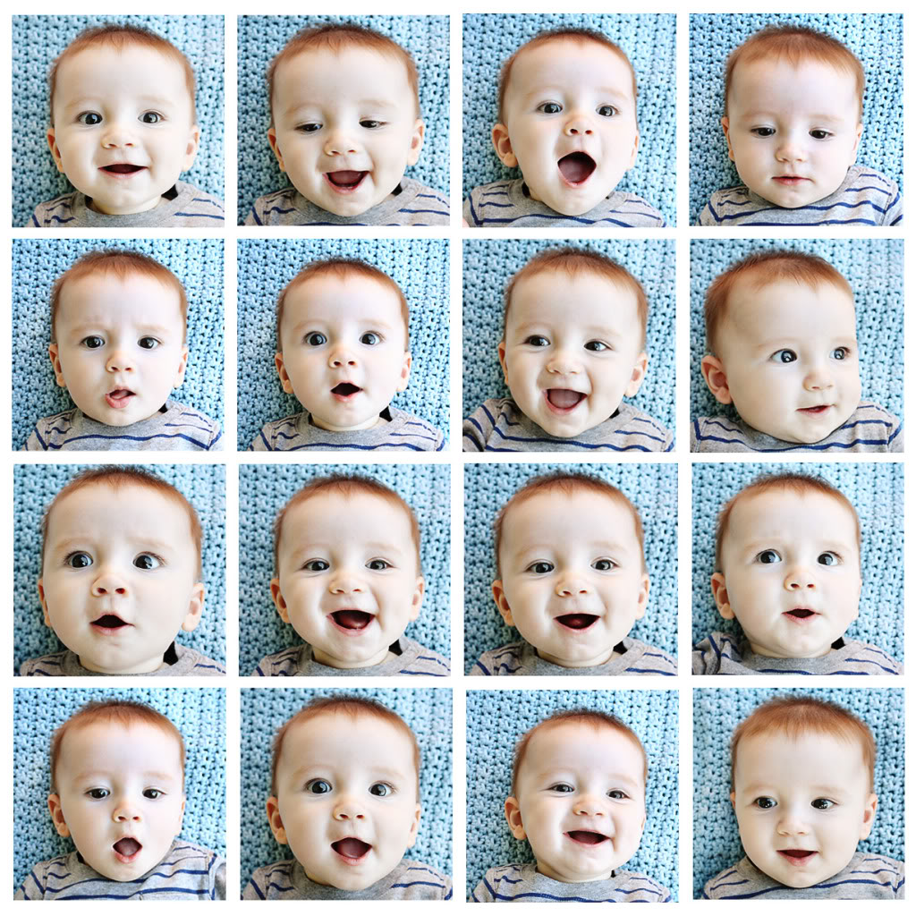
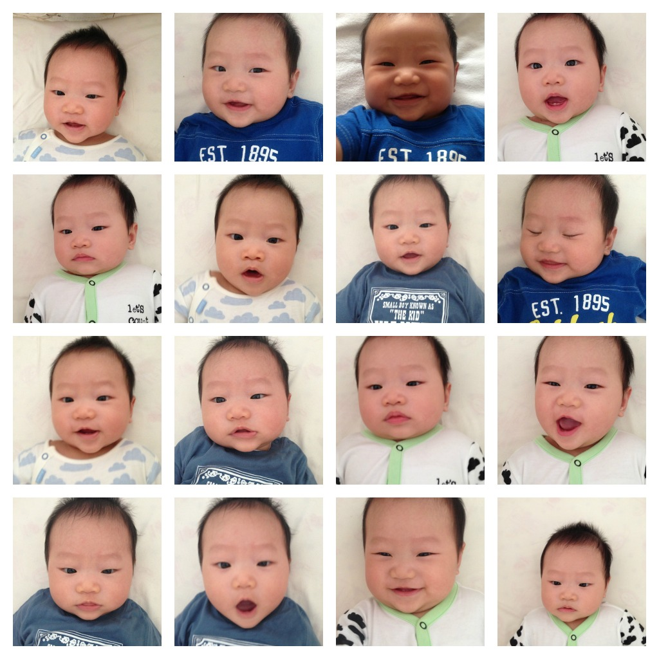
Bright moment
https://www.bowerpowerblog.com/four-by-four/
http://so.natty.sg/2012/11/05/chungkins-first-passport-photo/

Slide 4
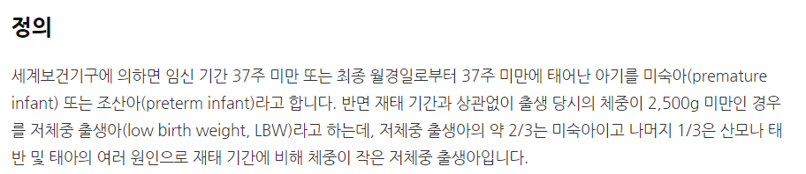
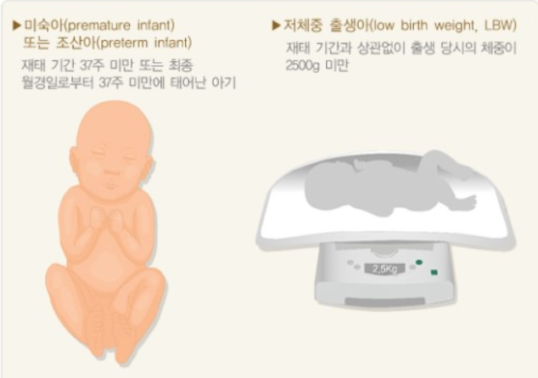
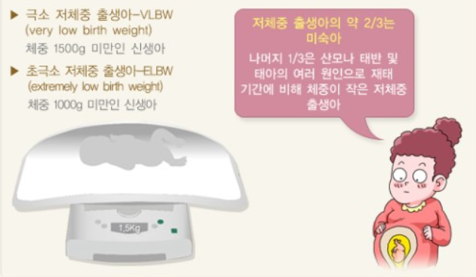
미숙아 [ preterm infant ] / 조산아 [ preterm infant ]
https://terms.naver.com/entry.nhn?docId=2119984&cid=51004&categoryId=51004
Notes:
미숙아는 임신기간보다 먼저 태어나는 아이들과 출생체중이 2.5kg미만인 아이들을 말하는데

Slide 5
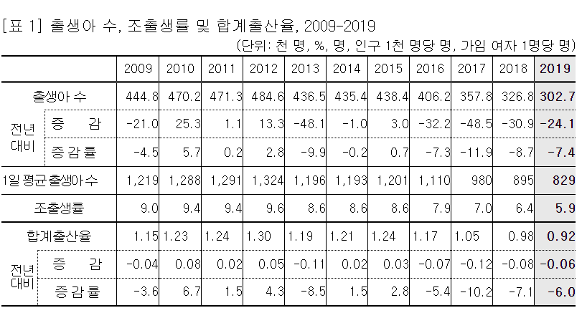
2019년 출생 통계(전국)
* 출생아 수, 조출생률 및 합계출산율
http://kostat.go.kr/assist/synap/preview/skin/doc.html?fn=synapview384631_3&rs=/assist/synap/preview
Notes:
2020년도 통계청에서 발표한 2019년 출생 통계에 따르면 2019년에는 출생아 수가 10년전에 비해 약14만명이 줄은 30만명으로 나왔고

Slide 6
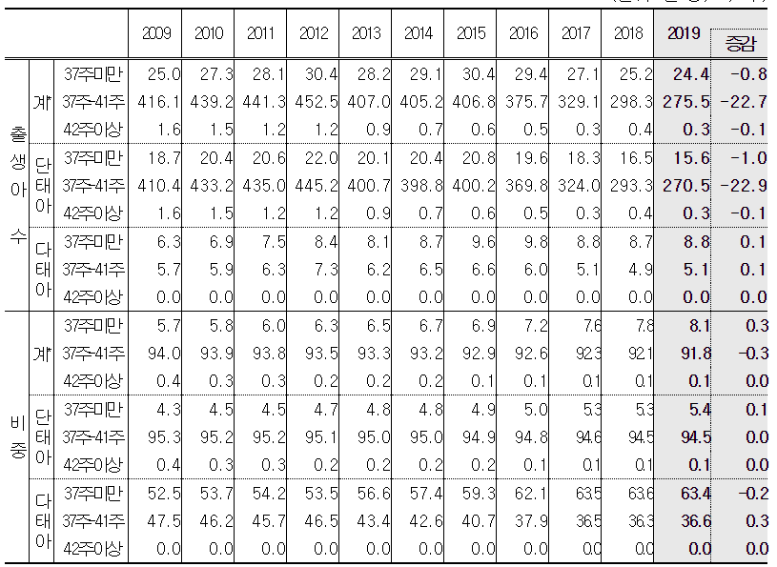
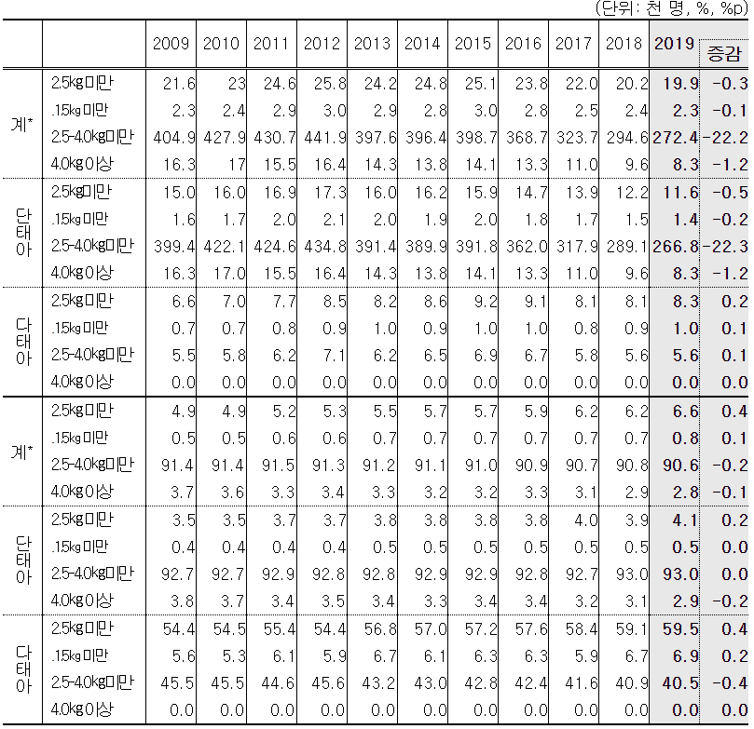
출생아 수 및 비중
* 임신 기간별 출생아 수 및 비중
* 체중별 출생아 수 및 비중
http://kostat.go.kr/assist/synap/preview/skin/doc.html?fn=synapview384631_3&rs=/assist/synap/preview
Notes:
임신기간보다 먼저 태어난 아아들은 약 2만 4천명, 출생체중이 2.5kg미만인 아이들은 약 2만 2천명정도 입니다. 미숙아들은 대게 발육이 부진하거나 호흡이 원활하지 못하는 것과 같이 건강상의 문제가 있는 아이들이 중환자실에서 인큐베이터에서 관리를 받으며 생활을 하게 됩니다. 이렇게 미숙아들은 엄마의 품에 안기지도 못해보고 바로 생이별을 하며, 중환자실로 이동을 해서 면회시간 또한 한정되어 있어서 마음대로 볼 수가 없습니다.

Slide 7

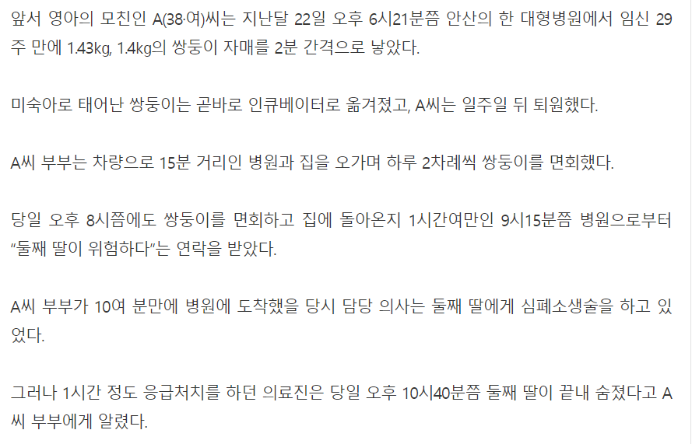
Article script
https://www.kgnews.co.kr/news/article.html?no=507602
Notes:
신문에서와 같이 만약 아이가 갑자기 다음날 하늘나라로 가게 된다면 부모는 아이의 모습을 보지도 못한 채 그 상황을 받아들여야 됩니다. 방금과 같은 상황이 된다면 아이의 사진이 적거나 거의 없을 것이다. 그래서 면회 시간 이외에도 부모님이 아기의 모습을 확인할 수 있도록 또 예상치 못한 사고로 잃는 아이의 얼굴을 간직하기 위해 아기의 웃는 모습과 움직임이 있는 장면을 실시간으로 촬영하여 부모님에게 전송하여 아기의 모습을 사진과 영상으로 간직할 수 있도록 하는 것이 저희의 프로젝트 목표입니다.

Slide 8
Goal
아기의 웃는 모습의 장면을 실시간으로 부모님께 전송

Slide 9

List of required skills
Image crawling
Face detection
Face detection with a webcam
Emotion recognition
Emotion classification
Region of Interest (ROI)
Send photo to app in real time
etc.

Slide 10
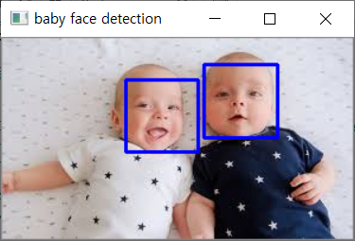
Face detection test

Slide 11
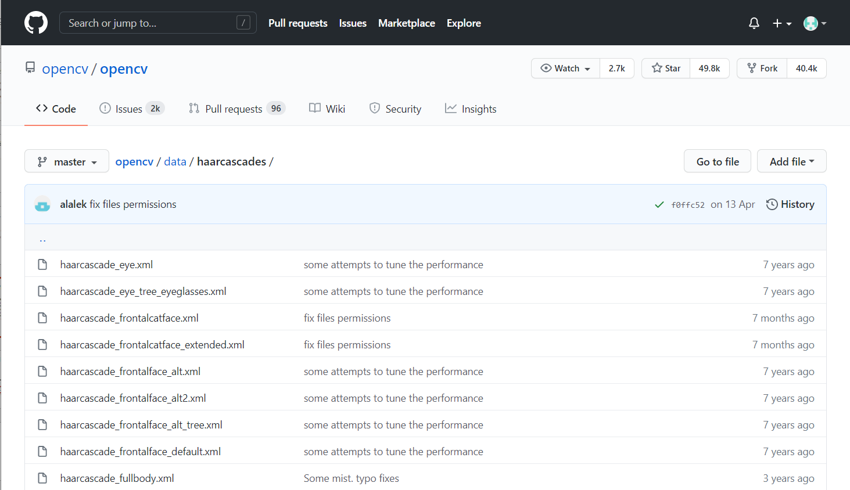
Compare two xml files of trained data

Slide 12
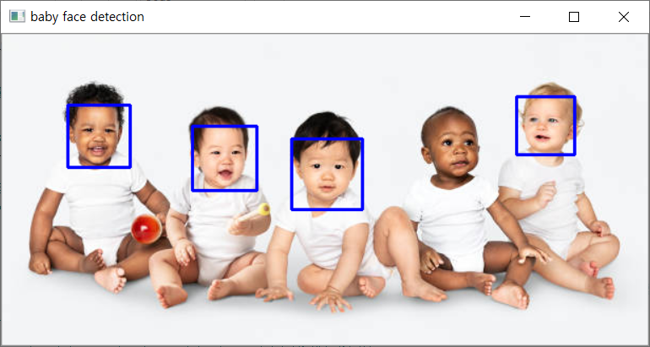
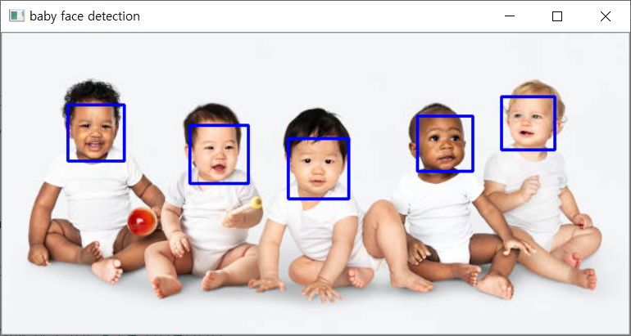
Compare two xml files of trained data
Result of using haarcascade_frontalface_default.xml
Result of using haarcascade_frontalface_alt2.xml

Slide 13
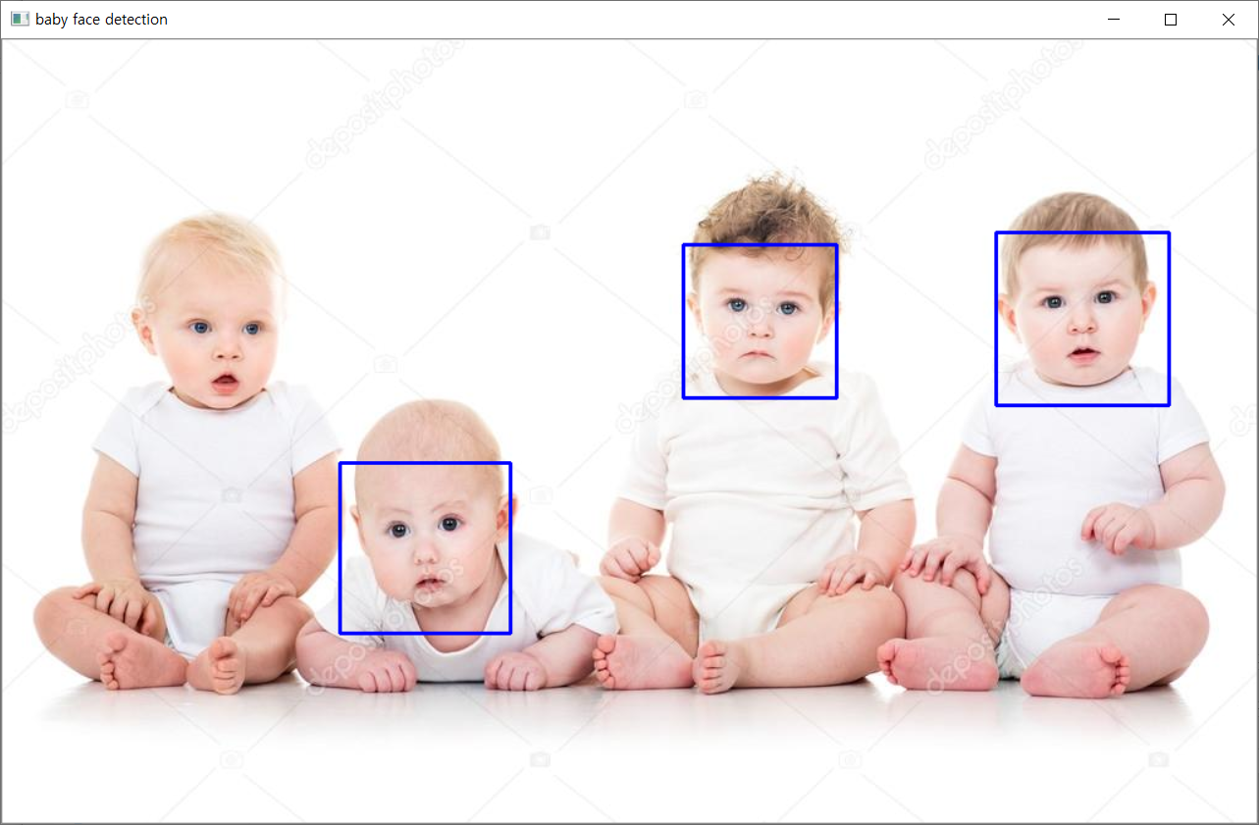
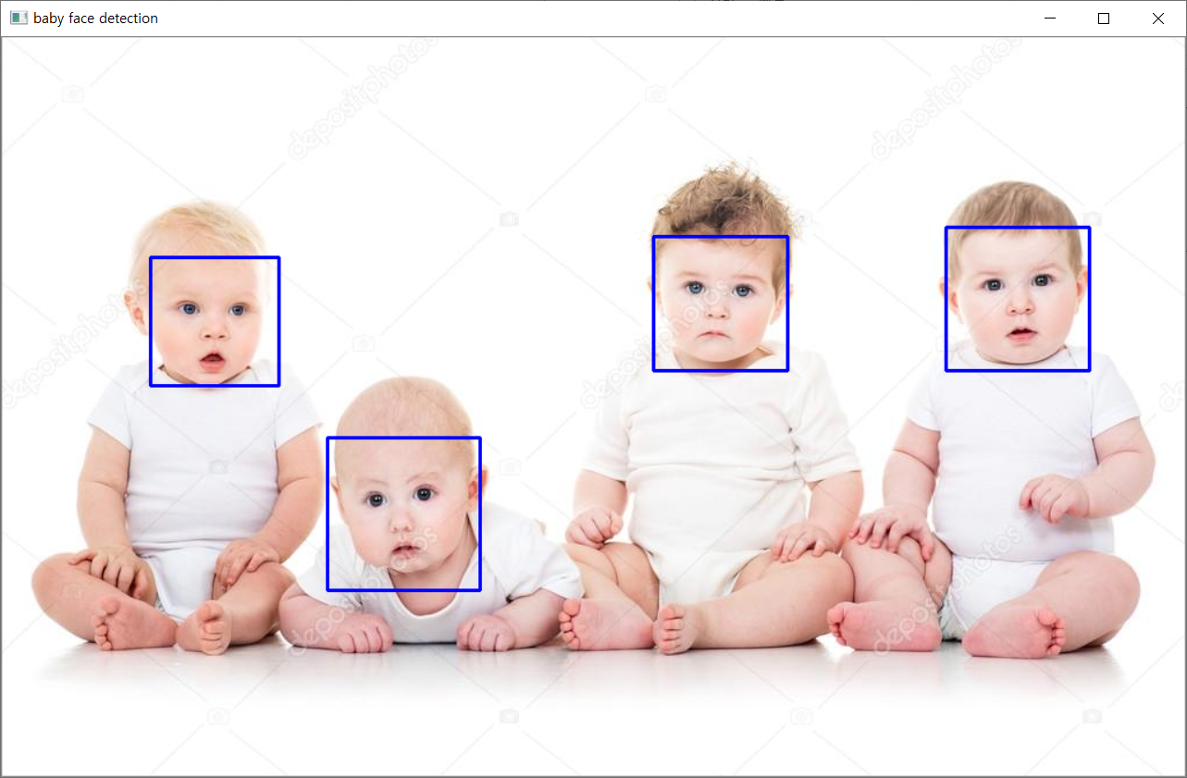
Compare two xml files of trained data
Result of using haarcascade_frontalface_default.xml
Result of using haarcascade_frontalface_alt2.xml

Slide 14
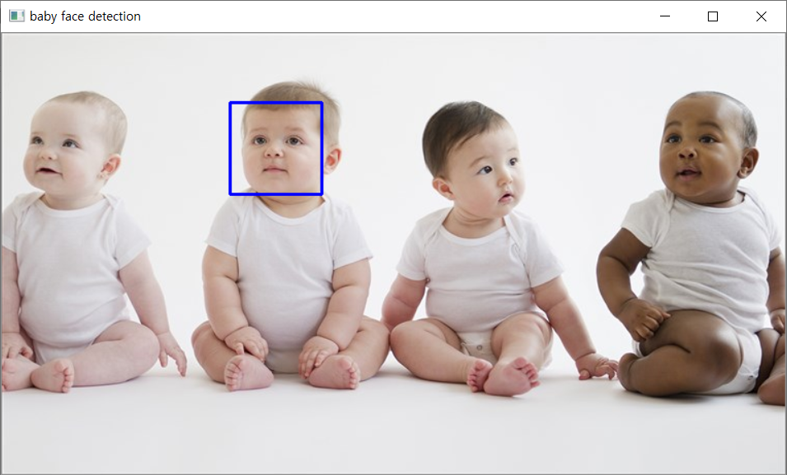
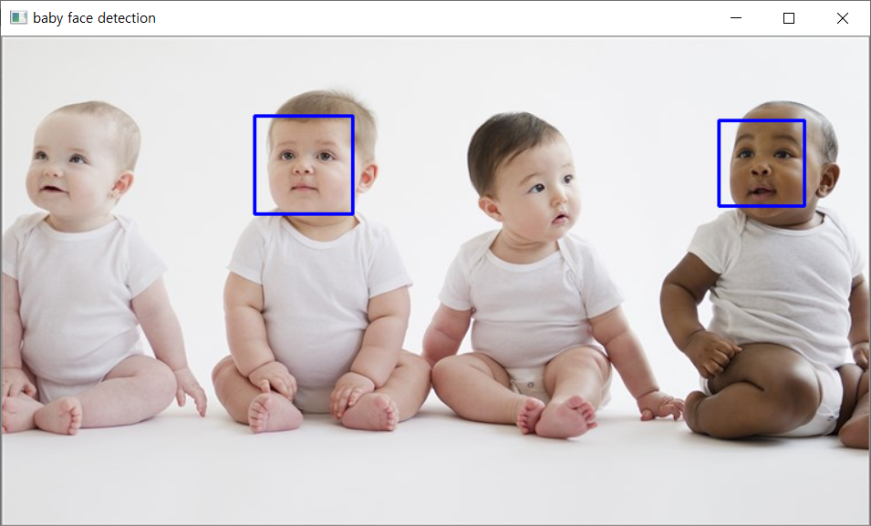
Compare two xml files of trained data
Result of using haarcascade_frontalface_default.xml
Result of using haarcascade_frontalface_alt2.xml
https://www.today.com/parents/most-popular-baby-names-2016-t111499

Slide 15
List of required skills
Image crawling
Face detection
Face detection with a webcam
Emotion recognition
Emotion classification
Region of Interest (ROI)
Send photo to app in real time
etc.

Slide 16
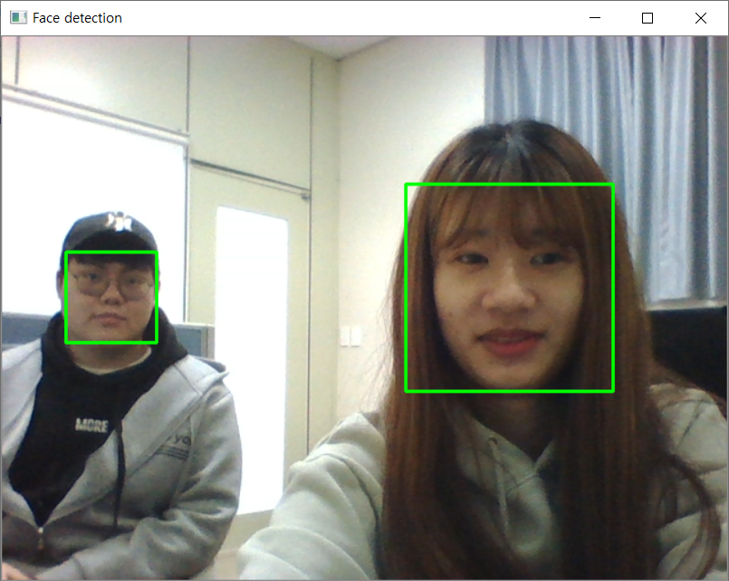
Face detection with a webcam

Slide 17
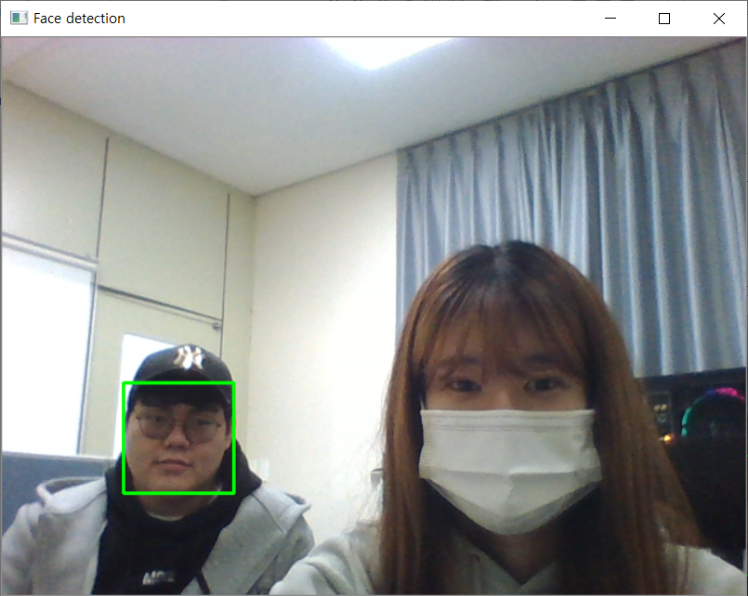
Face detection with a webcam

Slide 18
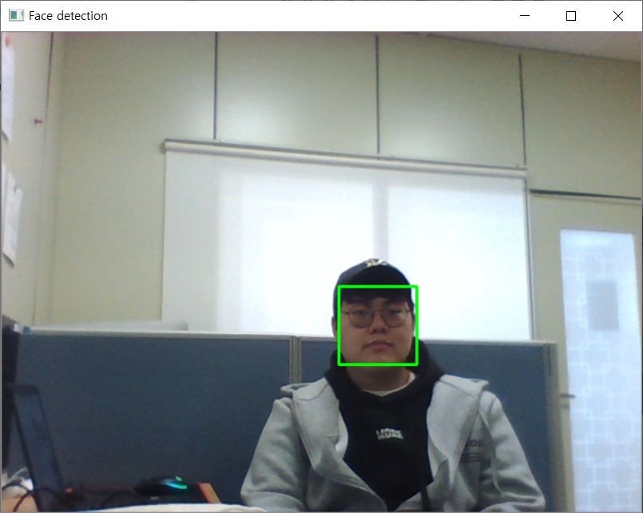
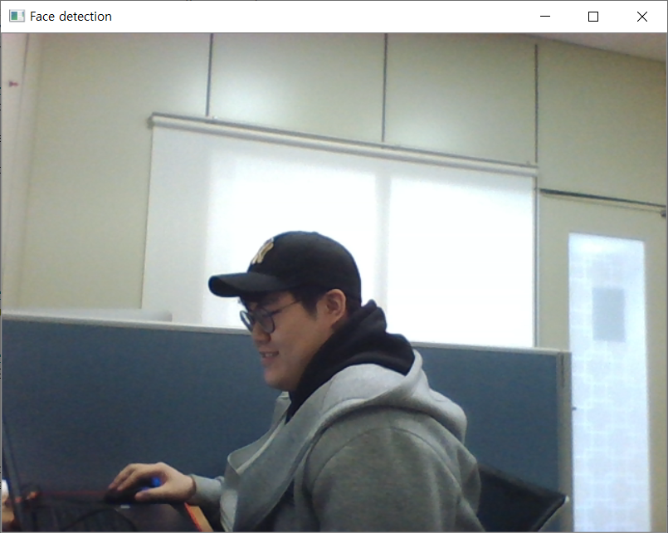
Face detection with a webcam

Slide 19
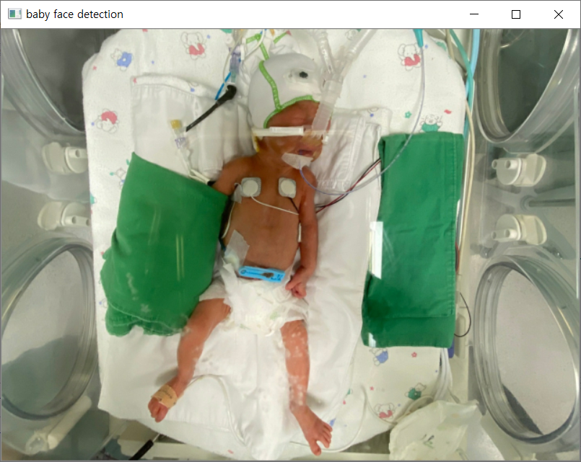
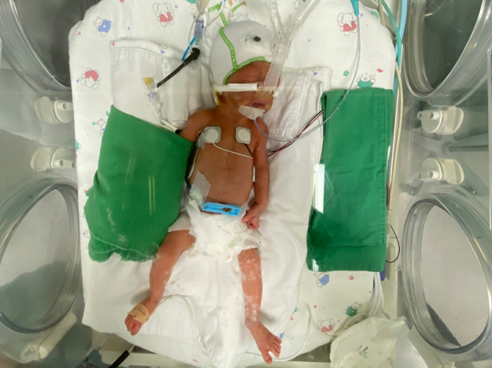
Baby in incubator
https://news.imaeil.com/Neighbor/2020082408515199819?ismobile=true

Slide 20
Obstacle
Side face detection is impossible.
Face detection is impossible if one of the eyes, nose, or mouth is covered.

Slide 21
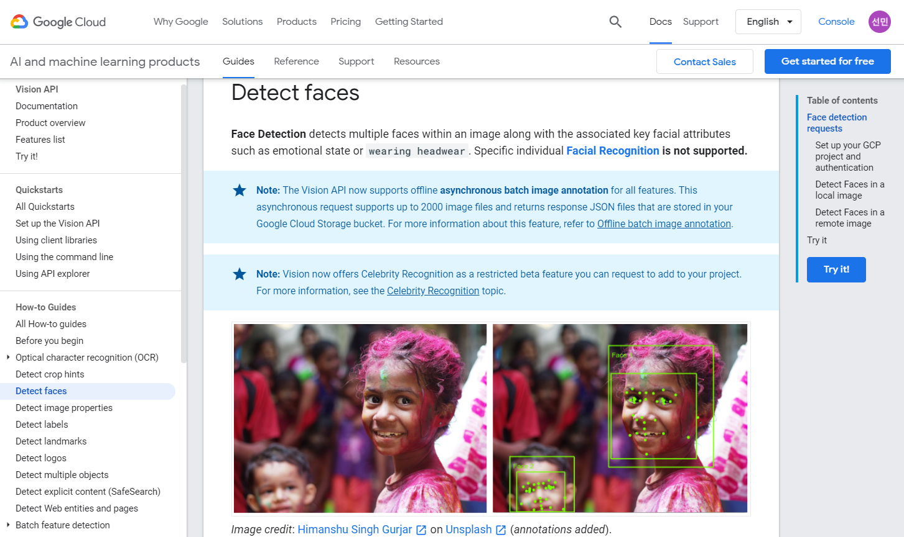
Plan to use the Google Cloud Vision API

Slide 22
List of required skills
Image crawling
Face detection
Face detection with a webcam
Use face detection API
Emotion recognition
Emotion classification
Region of Interest (ROI)
Send photo to app in real time
etc.

Slide 23
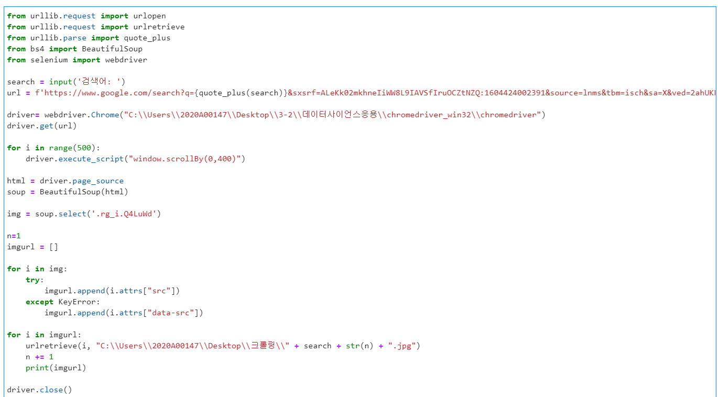
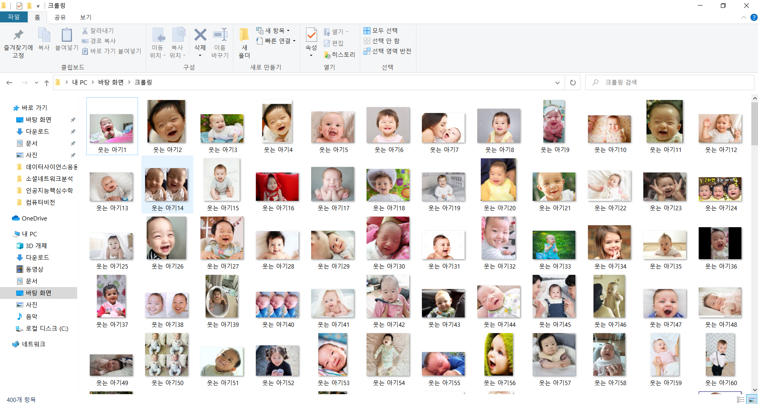
Image Crawling

Slide 24
List of required skills
Image crawling
Face detection
Face detection with a webcam
Use face detection API
Emotion recognition
Emotion classification
Region of Interest (ROI)
Send photo to app in real time
etc.

Slide 25
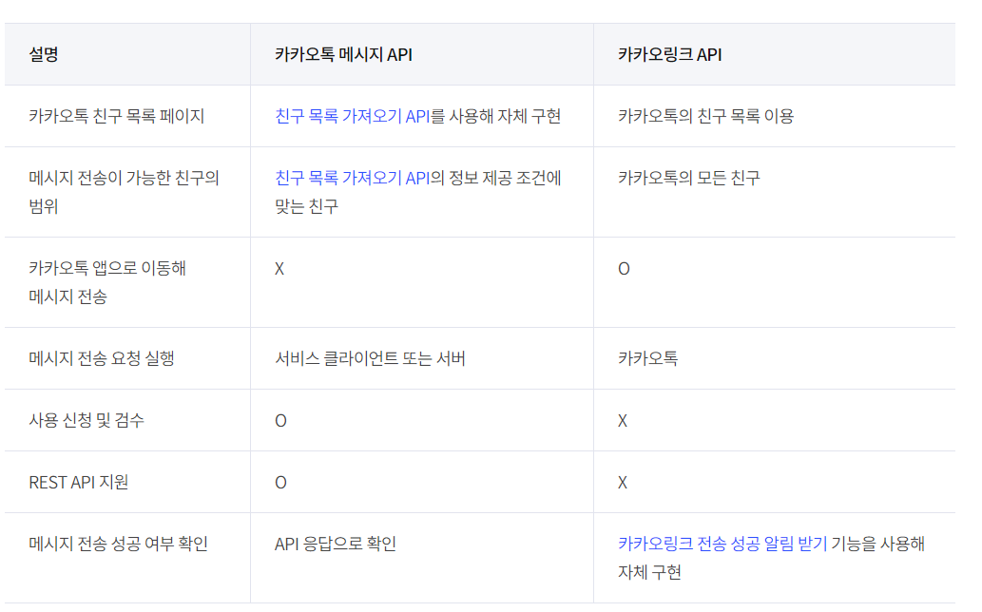
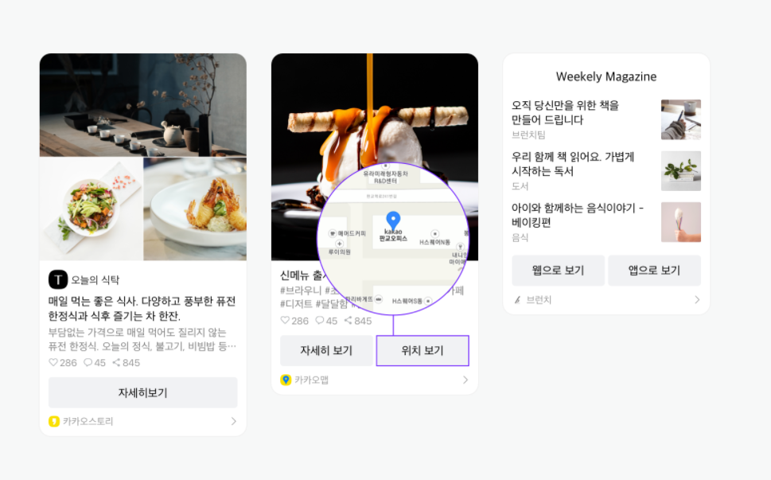
Send photo to app in real time

Slide 26
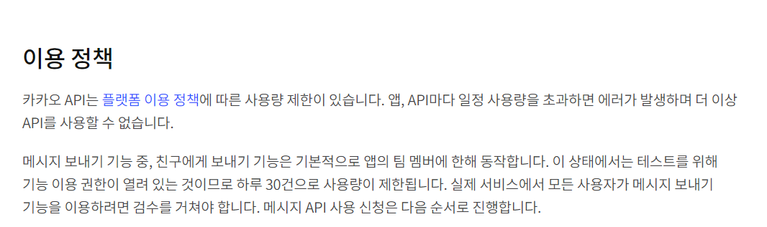
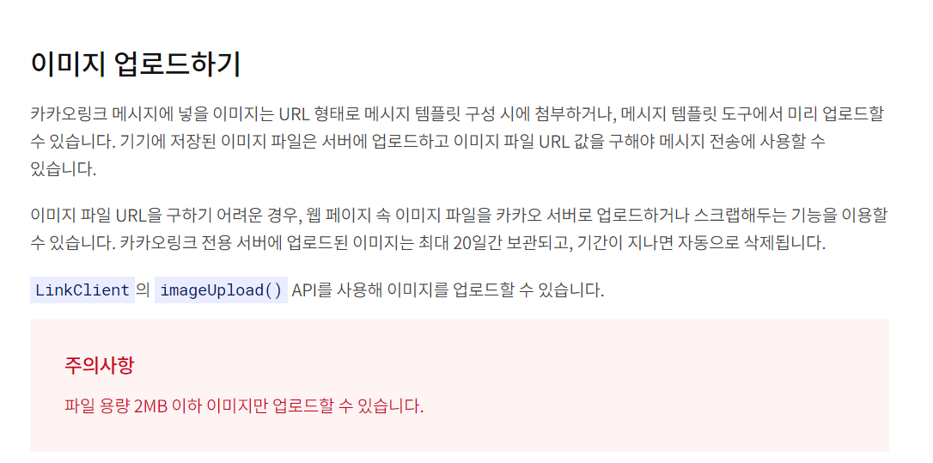
Send photo to app in real time

Slide 27
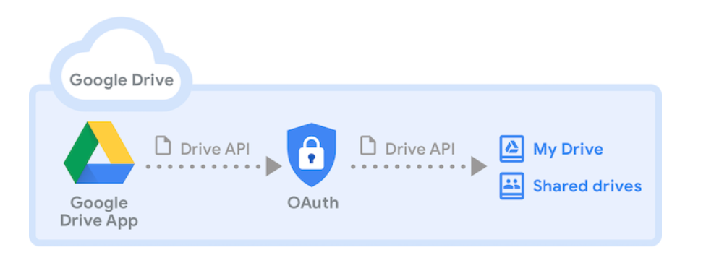
Send photo to app in real time

Slide 28
List of required skills
Image crawling
Face detection
Face detection with a webcam
Use face detection API
Emotion recognition
Emotion classification
Region of Interest (ROI)
Send photo to app in real time
etc.

Slide 29
Thank you

